Slide 2
মোঃ শাহাদাৎ হোসেন মাসুদ
প্রভাষক, ভূগোল বিভাগ।
বালাতৈড় সিদ্দিক হোসেন ডিগ্রী কলেজ।
নিয়ামতপুর, নওগাঁ।
01718789156

Slide 3
পাঠ পরিচিতি
বিষয়ঃ ভূগোল
শ্রেণিঃ একাদশ
অধ্যায়ঃ চতুর্থ (বায়ু মন্ডল)

Slide 4
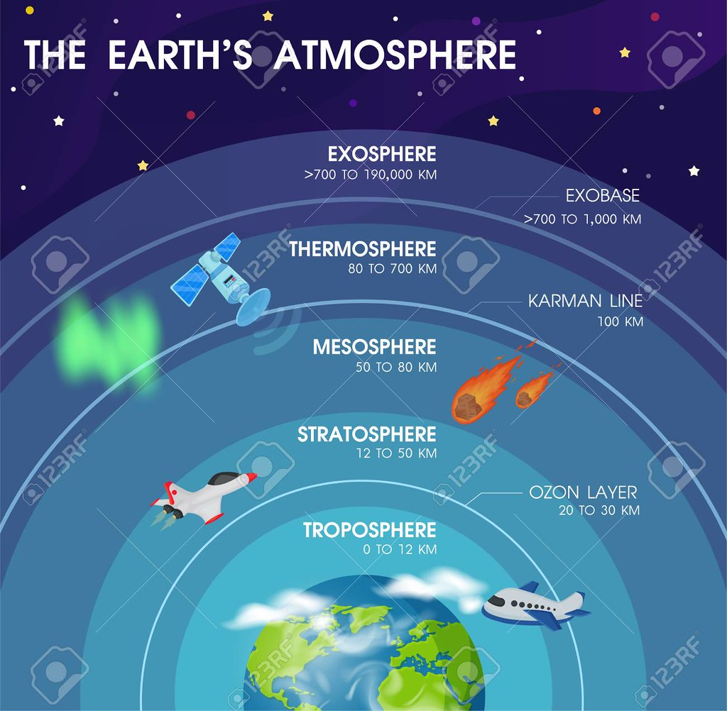
ছবিতে কী দেখা যাচ্ছে ?

Slide 5
আজকের পাঠ
বায়ু মন্ডলের স্তরবিন্যাস

Slide 6
শিখনফল
এই পাঠ শেষে শিক্ষার্থীরা-
বায়ু মন্ডল কী তা বলতে পারবে ।
বায়ু মন্ডলের উপাদান গুলো বর্ণনা করতে পারবে।
ট্রপোমন্ডল স্তরটির বৈশিষ্ট্য ব্যাখ্যা করতে পারবে।
বায়ু মন্ডলের স্তরগুলো বর্ণনা করতে পারবে ।

Slide 7
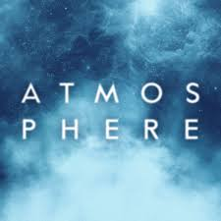
বায়ুমন্ডল
পৃথিবীর পৃষ্ঠ থেকে উর্ধ্ব দিকে যে গ্যাসীয় আবরণ পৃথিবীকে বেষ্টন করে আছে তাকে বায়ু মন্ডল বলে।

Slide 8
বায়ুর উপাদান
জলীয়বাষ্প
ধুলিকণা ও কণিকা
বিভিন্ন প্রকার গ্যাস

Slide 9
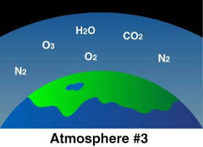
বায়ুমন্ডলের উপাদান
নাইট্রোজেন | ৭৮.২%
অক্সিজেন | ২০.৭১%
আরগন | ০.৮০%
কার্বন ডাইঅক্সাইড | ০.০৩ %
অন্যান্য গ্যাসসমূহ | ০.০২ %
জলীয়বাষ্প | ০.৪১ %
ধুলিকণা ও ক্ষুদ্র কণিকা | ০.০১ %
সর্বমোট | ১০০%

Slide 10
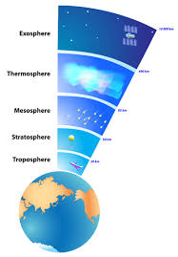
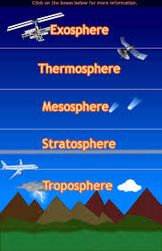
চিত্রগুলো লক্ষ্য করি

Slide 11
বায়ুমন্ডলের স্তর সমুহ
বায়ুমন্ডল
সমমন্ডল
বিষমমন্ডল

Slide 12
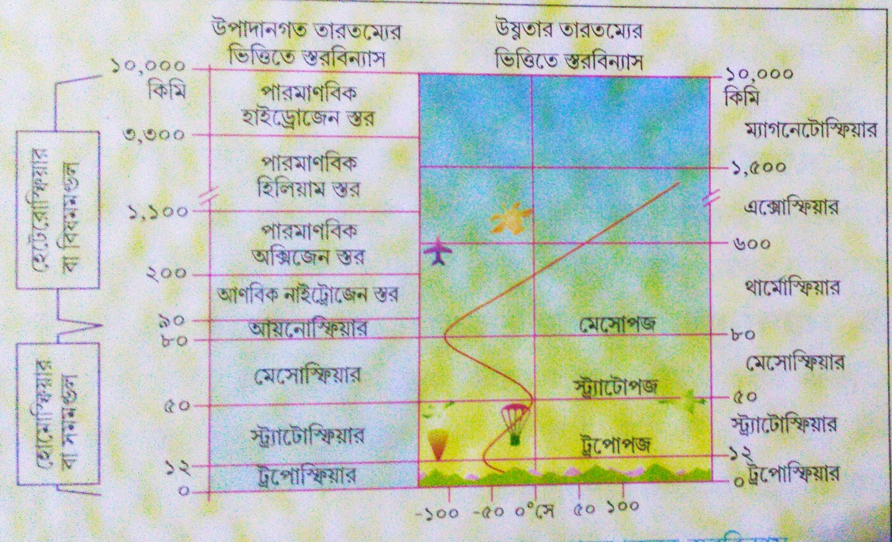

Slide 13
সমমন্ডল
Troposphere
Stratosphere
Mesosphere
Exosphere
Ionosphere

Slide 14
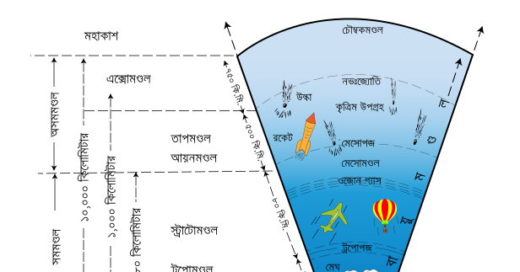
বায়ুমন্ডলের স্তর

Slide 15
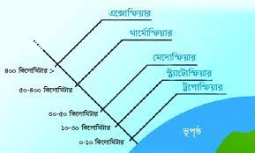
বায়ুমন্ডল

Slide 16
একক কাজ
বায়ুমন্ডলের উপাদানগুলোর নাম লিখ।

Slide 17
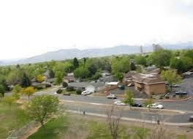
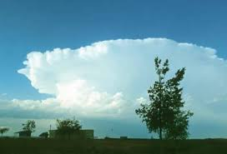
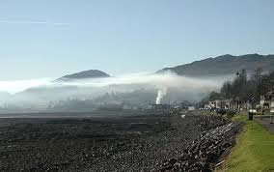
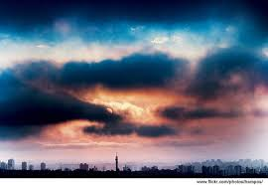
বাসস্থান
মেঘ
কুয়াশা
ঘূর্ণিঝড়

Slide 18
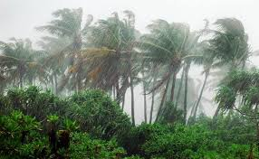
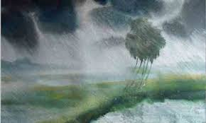
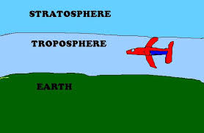
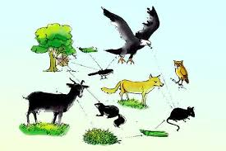
বায়ুপ্রবাহ
বৃষ্টিপাত
বিমান
উদ্ভিদ ও প্রাণী

Slide 19
জোড়ায় কাজ
‘ট্রপোস্ফিয়ার স্তর মানুষের সবচেয়ে প্রয়োজনীয় স্তর’ কেন?

Slide 20
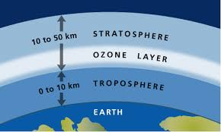
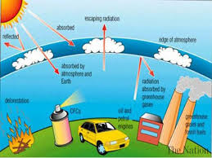
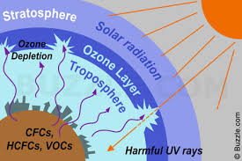
OZONE LAYER

Slide 21
মূল্যায়ন
১। বায়ুমন্ডল কী ?
২। বায়ুর বিভিন্ন উপাদান বর্ণনা কর ?
৩। বায়ুমন্ডললে অক্সিজেন পরিমান কত?
(ক) ৭৮.২
√
(খ) ২০.৭১
(গ) ১২.৩
(ঘ) ১৫.৮

Slide 22
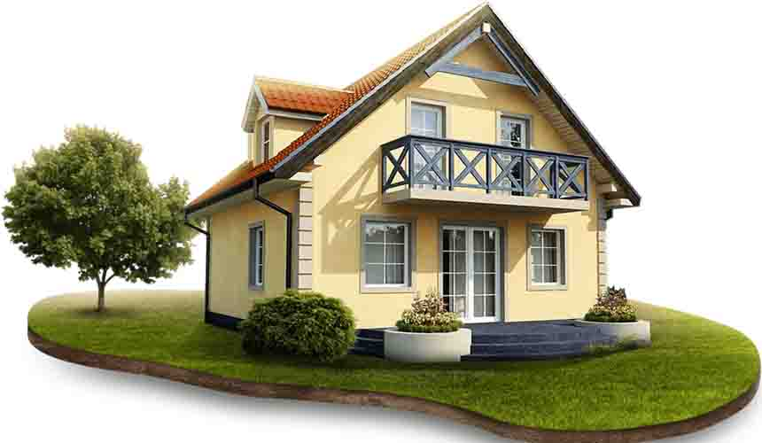
বাড়ির কাজ
বায়ুমন্ডলের কোন স্তরটি উদ্ভিদ ও প্রাণিকুলের বসবাসের জন্য অধিক গুরত্বপূর্ণ বলে তুমি মনে কর ? তোমার মতামত দাও ।

Slide 23
ধন্যবাদ
সবাই সুস্থ্য ও সুন্দর থাকো দেখা হবে আগামিকাল।

